Slide 1
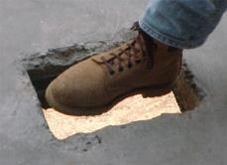
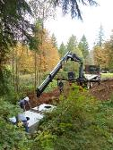
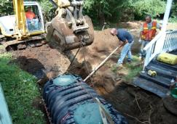
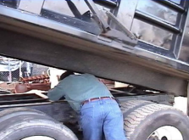
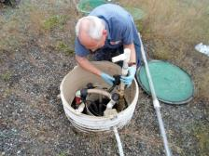
“Seguridad en el trabajo”
Washington On-Site Sewage Association
“Voice of the Industry”
ENTRENAMIENTO DE SEGURIDAD DE LOS CUATRO RIESGOS DE ENFOQUE – Parte 2
Notes:
The Spanish version of the training resource is to be printed and used as a follow guide/handout for Spanish speaking participants that have limited English language skills.

Slide 2
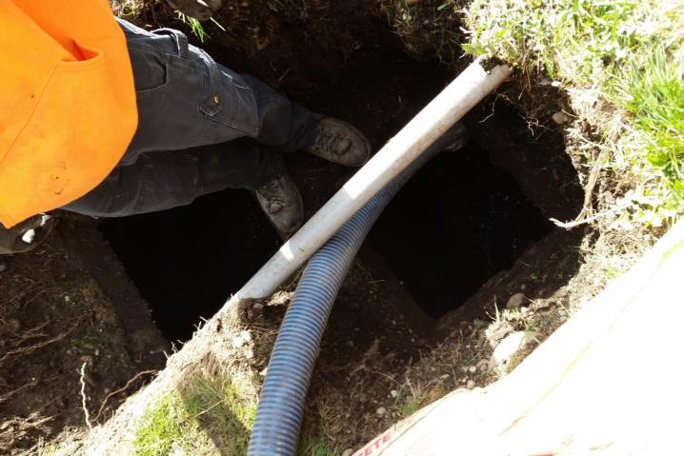
Riesgos de Pegado Por
Exposiciones:
objetos que estan callendo
Raiz de la Causa?
“Linea de Fuego”
Alternativas?

Slide 3
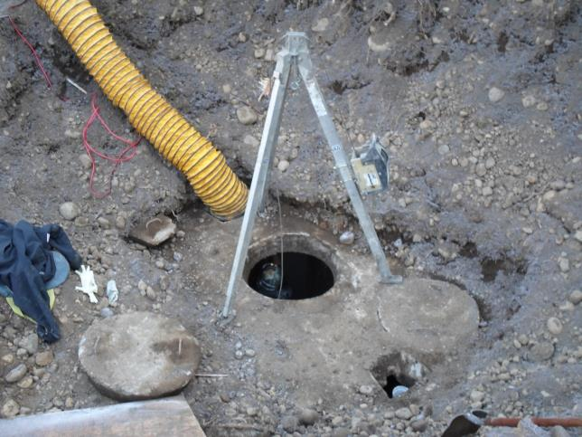
Riesgos de Pegado Por
Esta es el área que esta sobre de el trabajador.
Si usted estuviera en el tanque que es lo que le quieres que este diferente o cambiar?

Slide 4
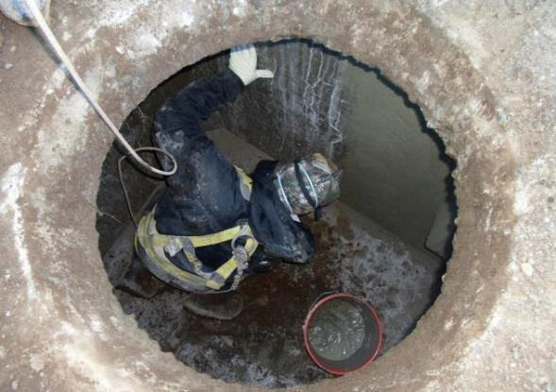
Riesgos de Pegado Por
Identifica los riesgos para el trabajador en esta foto.
Nombra UNA cosa que puede ayudar a protegerlo.

Slide 5
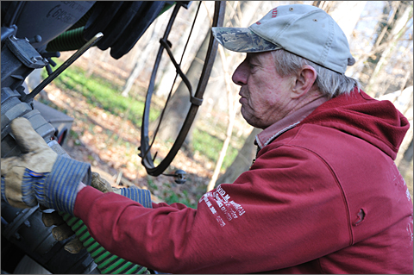
Riesgos de Golpeado Por
Cuál es la causa del accidente "Golpeado por" que está a punto de suceder?
Linea de Fuego

Slide 6
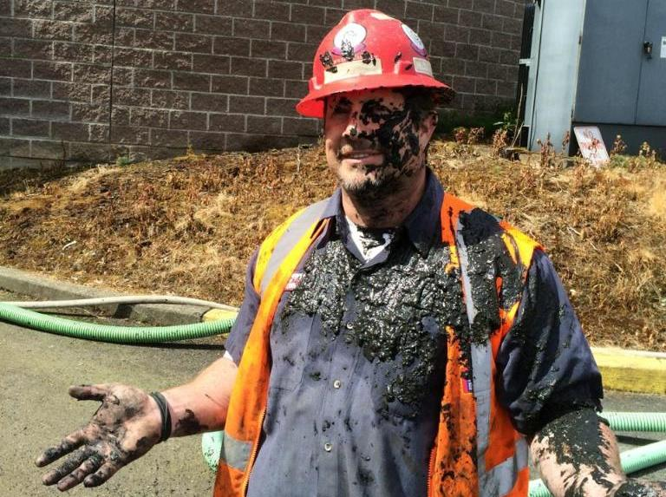
Image

Slide 7
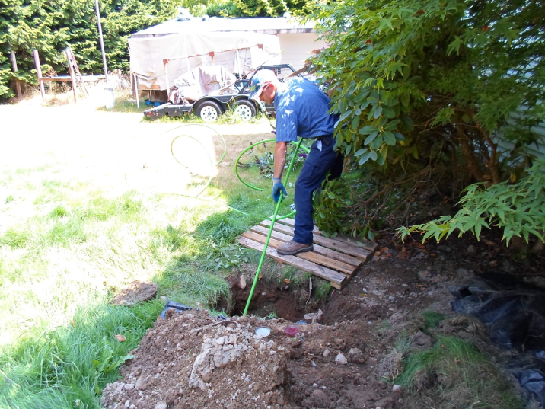
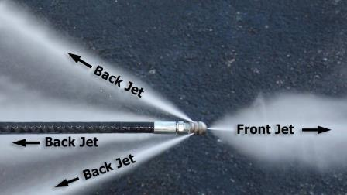
Riesgos de Golpeado Por
Como es de que esta situación se convierte en un accidente?

Slide 8
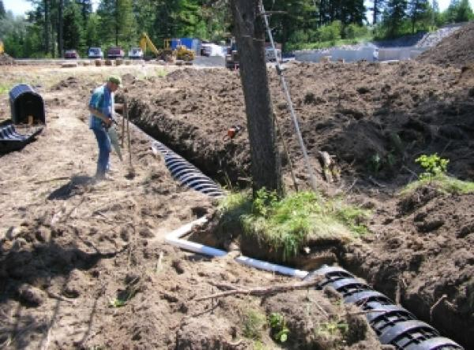
Riesgos de Pegado Por
Qué podría ir posiblemente mal aquí?

Slide 9
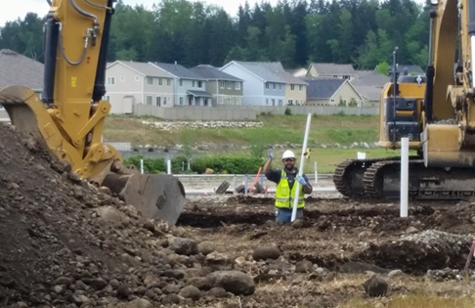
Riesgos de Golpeado Por
Cuáles son las exposiciones aquí?
No es una excavación lo suficientemente profunda como para preocuparse.
Linea de Fuego??
Mucho cuidado con varios equipos

Slide 10
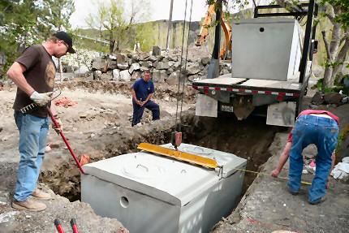
Riesgos de Golpeado Por
Que el lo que es correcto acerca de esta caída de tanque?
Nadie está en la línea de fuego
Nadie esta en el agujero

Slide 11
Riesgos de Golpeado Por
10/23/2014 Age: 18 Fatal? No
Golpeado Por: mientras que la víctima fue a salir de una excavación durante la configuración de un registro concreto, la tapadera de el concreto siendo levantado fuera de la excavación, se vino flojo y golpeó a la víctima, causando lesiones graves.

Slide 12
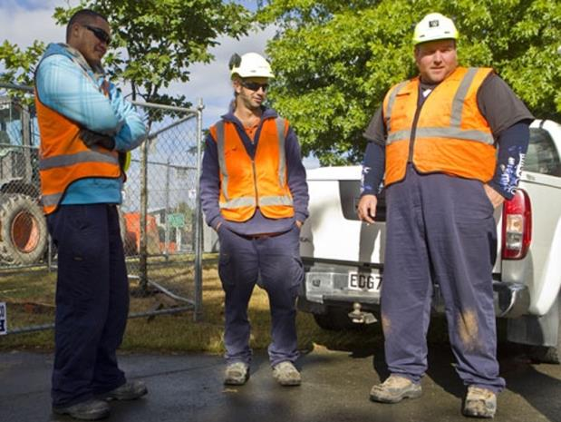
Riesgos de Gopeado Por – Controles de Trafico
Cuando es requerido usar ropa de trabajo reflexiva?
El manual de orientación sobre dispositivos de Control de tráfico uniforme (MUTCD)
Esto es en lo que te pareces a uno al otro
Notes:
.

Slide 13
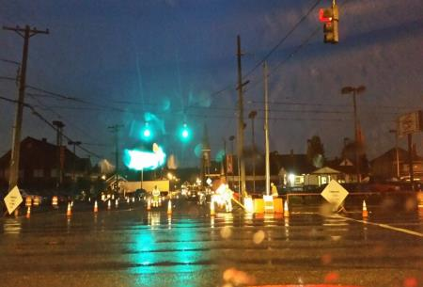
Riesgos de Gopeado Por– Controles de Trafico
Esto es lo que te ves a un conductor a 20mph cuando vas viniendo de una intersección.
Qué pasa si el conductor está tratando de alcanzar a su café ?
Qué pasa si el conductor
esta enviando mensajes
de texto mientras
manejando equipo
o maquinas?

Slide 14
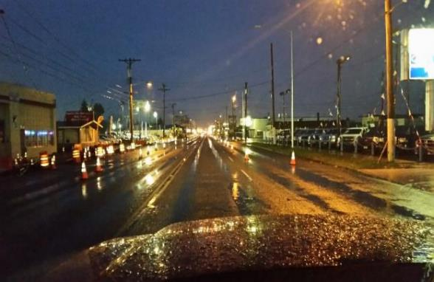
Riesgos de Golpeado Por – Controles de Trafico
Esto es lo que te pareces a un conductor en condiciones de poca luz.
Que es lo que falta
aqui?
Senales de Trafico
Cambio de Velocidad
Cambio de Carril

Slide 15
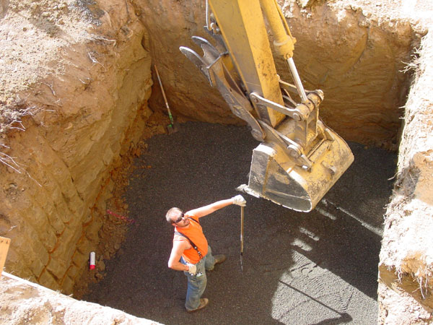
Riesgos de Golpeado Por
Exposicion?
Boronas de el superficio
Pegado por el bote
No tener un salida???

Slide 16
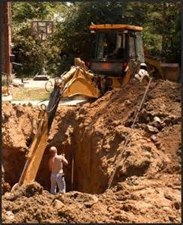
Riesgos de Golpeado Por
Exposiciones?
Limitacion de visualidad a el trabajador de la maquina y equipo
Materiales en el borde de la escavacion
No tener una salida preparada

Slide 17
Riesgos de Golpeado Por – Engulfamento
Exposicion?
Materiales de ariba de el lugar de trabajo
Equipo
Escalera
Raiz de la Causa?

Slide 18
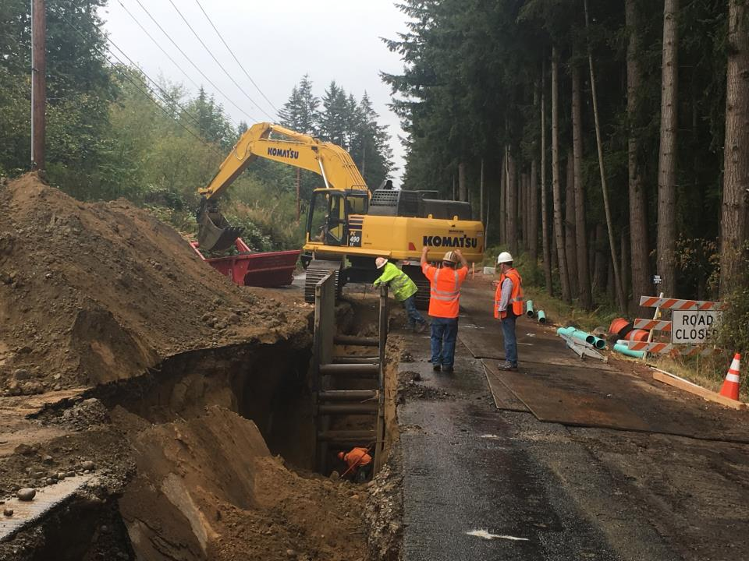
Struck-By Hazards – Engulfment
Exposures?
Material from above
Equipment
Ladder
Root Cause?

Slide 19
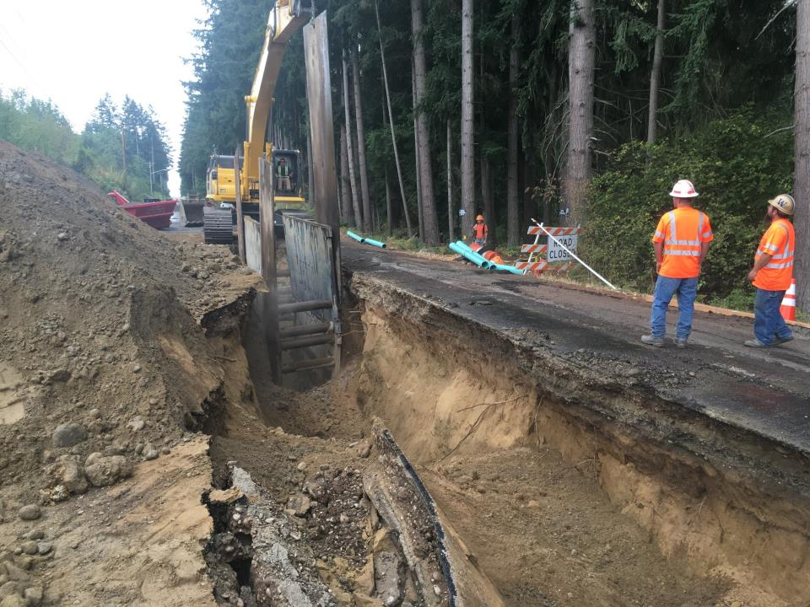
Struck-By Hazards – Engulfment
Exposures?
Material from above
Equipment
Ladder
Root Cause?

Slide 20
Actividad
Escriba dos ejemplos de exposiciones de “Golpeado Por” que hay en su lugar de trabajo
Escribir un "golpeado por" que le sucedió a usted en su lugar de trabajo.
Escriba que es lo que recomienda para prevenir y reducirlos

Slide 21

Riesgos de estar atrapado en medio o atorado

Slide 22
Riesgos de estar atrapado en medio
Según OSHA, atrapados en o - entre los riesgos se definen como:
Lesiones resultantes de una persona que:
Apretar
Atrapado o Apachurado,
Pelliscado, or atrapado en medio de dos o mas objetos, o en medio de las partes de un objeto.

Slide 23
Mayores Tipos de Riesgos de estar Atrapado o atorado en medio
Enterado en o por
Atrapado en medio
Partes sin guardias

Slide 24
Causas primarias de fatalidades mortales de atrapado adentro o en medio de..
Installaciones de tanques
Equipo
Partes sin guardia
Equipo que se desliza y va rodando
Maintenimiento de equipo
Herramientas

Slide 25
Atrapados en o entre los riesgos
La diferencia clave entre una atrapada y un evento pulsó es si el impacto del objeto solo provocó la lesión.
Cuando el impacto solo crea la lesión, el evento deberá registrarse como pulsado. Cuando la lesión se crea más como consecuencia de lesiones machacantes entre objetos, el evento debería registrarse como atrapada.

Slide 26
Las Citaciones Mayores de Atrapado adentro de
Excavaciones – Requeriemientos Generales
Excavaciones – Systemas Protectivos
Equipo de uso para madera
Maquinas y Herramienta Manuales
Citation statistics from Federal OSHA data for OSHA fiscal year 2005

Slide 27
Analisis de la Raiz de la Causa- Actividad
Atrapado en/entre – inmersión
Qual es el Problema?
La Raiz de la Causa?
Metodo
Manegamineto
Material
Personal (ombre)
Medidas
Maquinas

Slide 28
Organizando La Informacion
Cuáles son las principales cuestiones involucradas?
Metodos
Managamiento
Materiales
Personas
Medidas
Maquinas y equipo
Metodos
Managamiento
Materiales
nuevos pasos
política
perdidas medidas
inspección
Problemo
formación
mantenimiento
habilidad
calibración
Personas
Medidas
Maquinas y equipo

Slide 29
Como trabaja la investigacion de fatalidades
2010 – Negocio Pequenos de Fatalidades – el negocio HVAC (LLC) fue citada por 42 violaciones de seguridad y la salud después de la investigación de la muerte de un trabajador cuando él fue aplastado por una gran estructura de acero pesando aproximadamente 1,500 libras.
Penalidades assesadas: ????
$ 127,200

Slide 30
Como trabaja la investigacion de fatalidades
Cuáles son las principales cuestiones involucradas?
Metodos
Managamiento
Materiales
Personas
Medidas
Maquinas y equipo
Metodos
Managamiento
Materiales
nuevos pasos
política
perdidas medidas
inspección
Problemo
formación
mantenimiento
habilidad
calibración
Personas
Medidas
Maquinas y equipo

Slide 31
Como trabaja la investigacion de fatalidades
Resultados: Una Violacion (Seria) de seguridad encontra y relacionada con la mortalidad
“No extremar la prudencia o la planificación al mover cargas pesadas, inestables en una posición vertical”

Slide 32
Como trabaja la investigacion de fatalidades
Resultados: 29 “Otras graves” violaciones de seguridad que estan relacionadas con el lugar de trabajo.
Falta de equipo
Cinturones
Guardias
Equipo de elevacion no ser adecuado para el proyecto
Exposicion de electrisidad/no tener procedimientos apropiados para LO/TO
No tener suficiente entrenamiento

Slide 33
Como Trabaja la Investigacion de Fatalidades
Resultados: 7 “Menos graves“ violaciones de seguridad relacionadas con el lugar de trabajo.
No notificar a la Agencia dentro de 8 horas
No guardar los inflamables apropiadamente
No comprobar la funcionalidad mensualmente/anualmente
Inspecciones diarias de montacargas no hechos
Etiquetado de botellas de liquido de gas propano no hechos o no tener etiquetas para identificar la peligrosidad de la sustancia

Slide 34
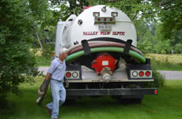
Riesgos de Estar Atrapado en medio o adentro de
Tienen alarmas audibles de respaldo
Tener un observador para dirigir al operador si la visibilidad es restringida
Mantenga suficiente espacio detrás del vehículo
Preste atención al equipo que esta manejando de reversa

Slide 35
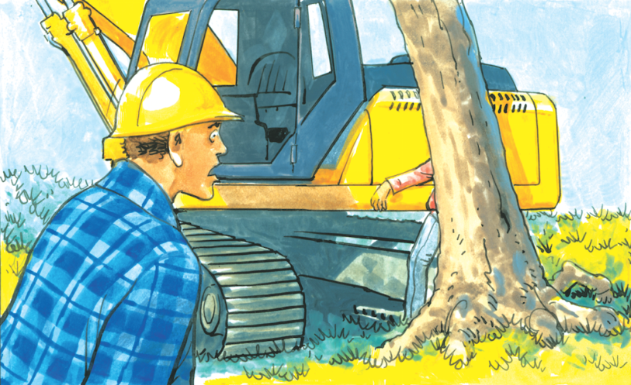
Riesgos de Estar Atrapado en Medio de

Slide 36
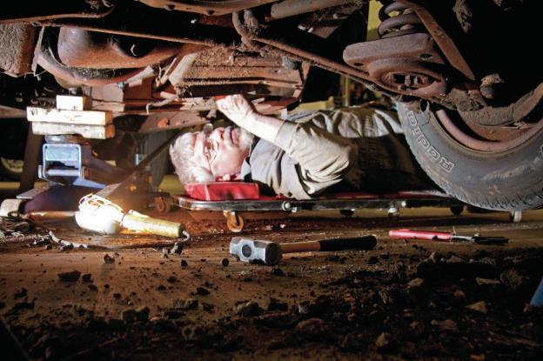
Riesgos de Estar Atrapado en Medio de
Trabajadores con equipo que no tiene suficiente soporte

Slide 37
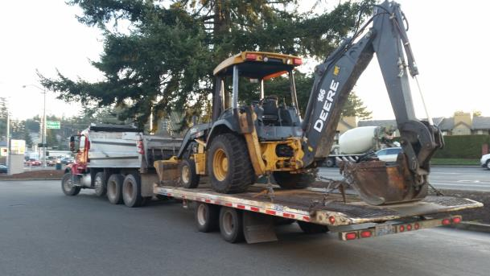
Riesgos de Atrapado Adentro o en Medio de
Asegure la traila y sobre una superficie que este plana
Inspeccione la cubierta de escombros, de bloqueo o cadenas
Asegúrese de que
el equipo esté bien
asegurado

Slide 38
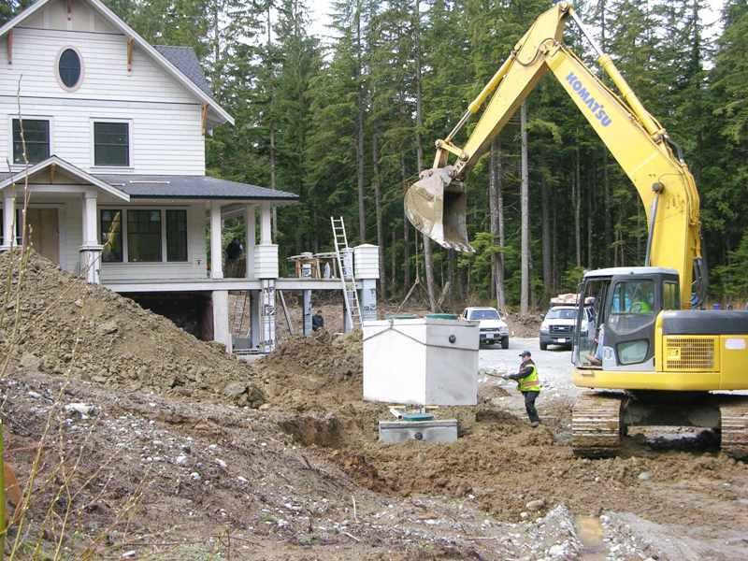
Imagen

Slide 39
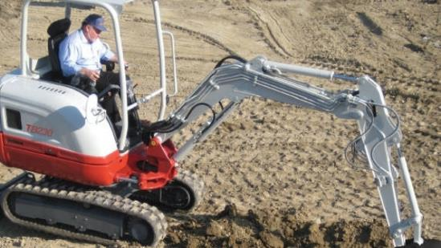
Riesgos de Atrapado en Medio o Adentro de
Hay aquí un peligro de vuelco o de rodar?
Siempre use el cinturon de seguro
Sólo viajar en el asiento previsto
No montar a caballo en cubos o en los botes, en las defensas de los carros o equipo o en las escaleras

Slide 40
Riesgos de Estar Atrapo adentro o en medio de..
6/27/2014 Age: 67 Fatal? Yes
MACHACADO por: Un empleado fue rodado por un tractor mientras que enganchaba un remolque low-boy al tractor.

Slide 41
Organizando La Informacion
Cuáles son las principales cuestiones involucradas?
Metodos
Managamiento
Materiales
Personas
Medidas
Maquinas y equipo
Metodos
Managamiento
Materiales
nuevos pasos
política
perdidas medidas
inspección
Problemo
formación
mantenimiento
habilidad
calibración
Personas
Medidas
Maquinas y equipo

Slide 42
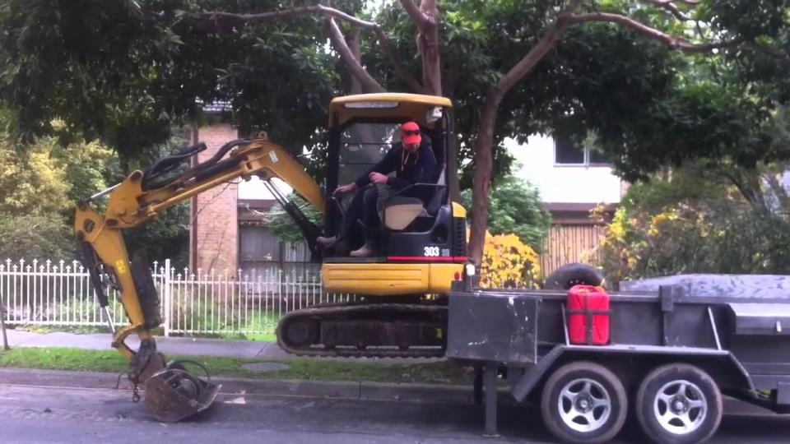
Riesgos de Estar Atrapado o en medio de

Slide 43
Riesgos de Estar Atrapado Adentro de o En Medio de
10/8/2014 Edad: 53 Fatal? No
Atrapado adentro de o en medio de:
Empleado conducía una camioneta Ford 350 con el accesorio de traila plana para recoger una pieza de equipo que fue alquilado. El empleado puso el carro de reversa y se parquio y se bajo para ver detrás de la unidad para el despacho y el camión comenzó a rodar hacia atrás. El empleado intentó alcanzar en el pedal del freno y la puerta de piloto se abierto y impacto al empleado tirándolo al suelo. La llanta izquierda se enrollo en la pierna derecha de el empleado. Un testigo trasladó el vehículo quitándolo de el empleado lesionado y 911 fue llamado para responder.

Slide 44
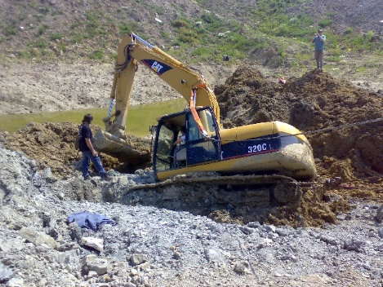
Riesgos de Estar Atrapado Adentro o En Medio de
Qué podría ir posiblemente mal?

Slide 45
Riesgos de Estar Atrapado Adentro de o en Medio de
Qué quieres hacer cuando esto sucede?
Estabilizar el equipo con la Escoba y la cubeta?
El operador tiene una exposición de lesiones o la muerte?
¿Qué necesita tener en cuenta?... Y los Otros?

Slide 46
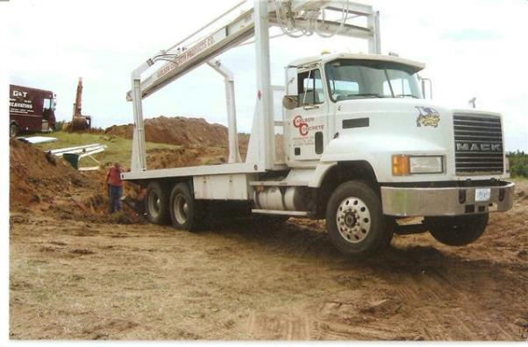
Riesgos de Estar Atrapado Adentro de o En Medio de..
Cuando estas entregando tanques que es lo que es necesario considerar?
Tierra Suave
Angulo de Entregamiento
Guiando el tanque para alinear

Slide 47
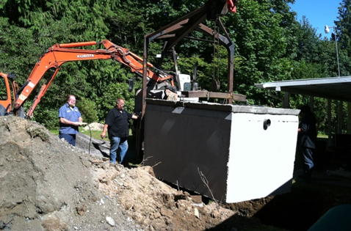
Riesgos de Estar Atrapado Adentro de o En Medio de..
Cuáles son las exposiciones aquí?
Lugar pequeno para trabajar
Quien esta en la ”Linea de fuego”??
Es dificil tener communicacion con el empleado que esta
atras de el tanque.

Slide 48
Riesgos de Estar Atrapado Adentro de o En Medio de..
En algunas instalaciones de tanque, es necesario conseguir la masilla de sello y poner en su lugar.
Esto es una actividad de alto riesgo en la forma en que se está haciendo el trabajo.
¿Cómo podría hacerlo diferente?

Slide 49
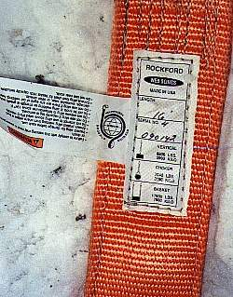
Riesgos de Estar Atrapado Adentro de on En Medio de..
Las eslingas deben ser inspeccionadas antes de cada uso
Las eslingas deben tener etiquetas que indican las capacidades

Slide 50
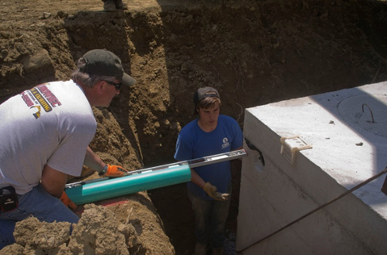
Riesgos de Estar Atrapado Adentro de on Medio de..

Slide 51
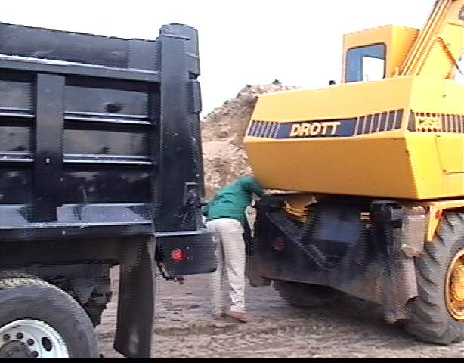
Riesgos de Estar Atrapado Adentro de o En Medio de..
Este trabajador está fuera de la vista de espejo del conductor
Este es un ejemplo de pobre y poca responsabilidad de el personal y poco conocimiento de la situación por el trabajador

Slide 52
Riesgos de Estar Atrapado Adentro o En Medio de…
7/22/2014 Edad: 54 Fatal? Si
La víctima fue pulsado por un camión de dompe que estaba cargada o llena: La víctima estaba trabajando como un miembro en pleno tierra con un equipo de empleados que estaba haciendo un proyecto de chip sellado.
La víctima fue golpeada por un camión de carga que callo sobre él.

Slide 53
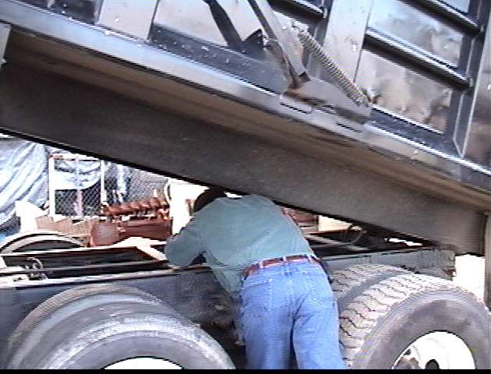
Riesgos de Estar Atrapado Adentro de o En Medio de..
Un camionero estaba trabajando entre el marco y la descarga de caja de un camión
La caja de la descarga cayó repentinamente, machacando su cabeza

Slide 54
Riesgos de Estar Atrapado Adentro o en Medio de..
1/27/2014 Edad: 33 Fatal? No
EMPLEADO TIENE SU BRAZO IZQUIERDO ATRAPADO EN UN ÁRBOL Y SE LO ROMPIÓ:
Empleado estuvo trabajando por debajo de una maquina de rotación y el eje cogió su ropa y torció su brazo hasta romperla.

Slide 55
Organizando La Informacion
Cuáles son las principales cuestiones involucradas?
Metodos
Managamiento
Materiales
Personas
Medidas
Maquinas y equipo
Metodos
Managamiento
Materiales
nuevos pasos
política
perdidas medidas
inspección
Problemo
formación
mantenimiento
habilidad
calibración
Personas
Medidas
Maquinas y equipo

Slide 56
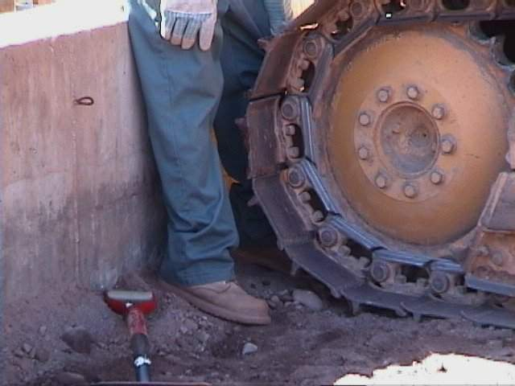
Riesgos de Estar Atrapado Adentro o en Medio de..

Slide 57
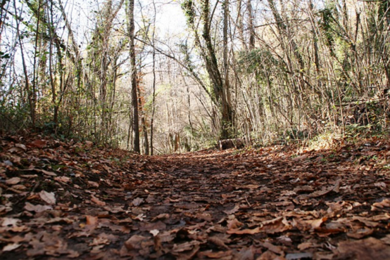
Suelos de tierra y lodo pueden presentar riesgos especiales. A menudo se dejan abiertas durante días o semanas Ellos son examinados en diferentes intervalos por el diseñador y el regulador
Riesgos de Caidas/ Atrapado Adentro - Excavaciones

Slide 58
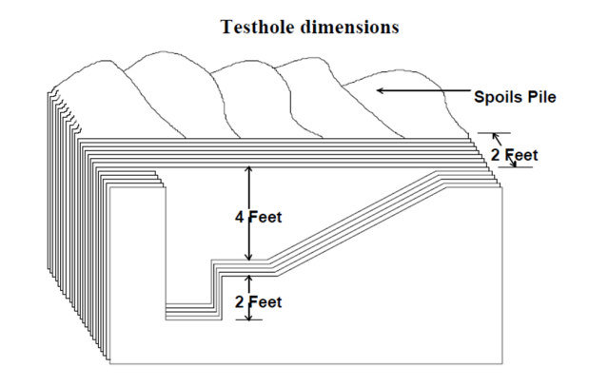
Riesgos de Estar Atrapado Adentro o en Medio de..
Esta imagen representa un gráfico publicado de una jurisdicción de salud Local para representar un suelo "hoyo de prueba" para la evaluación del componente de disposición. ¿Cumple con los requisitos de excavación de la zanja?

Slide 59

Riesgos de Estar Atrapado Adentro o en Medio de..
Inclinacion Simple
Todas las excavaciones simples de 20 pies o menos en profundidad tendran una inclinacion maxima permisible de 1 ½:1
Figura N-11
Simples Configuraciones
Para tierra Typo C

Slide 60
Riesgos de Estar Atrapado Adentro o en Medio de..
La Tierra peza estimadamente 100 – 140 libras/piez cuadrados.
Cada pie de profundidad agrega más presión del lado
Una vez que la presión excede la capacidad que el suelo puede sostener para sí mismo, es posible que falle
120
120
120
120
120

Slide 61
Requerimientos Basicos CFR 1926.650-654
Riesgos de Estar Atrapado Adentro o en Medio de..
Trabajo debe ser supervisado por una persona competente"”
Protección se requiere más de 5 pies de profundidad o si existe la posibilidad de un derrumbe
Las excavaciones se inspeccionarán diariamente o con cambios
Acceso/salida se requiere más de 4 pies de profundidad
Un plan de rescate debe estar en su lugar

Slide 62
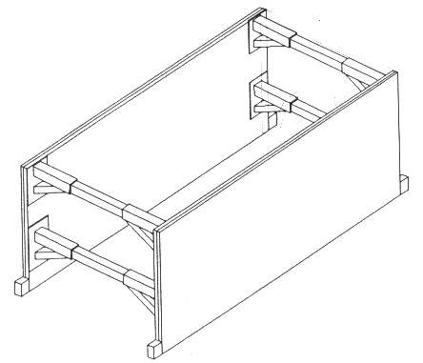
Escudos de trincheras o cajas
Riesgos de Estar Atrapado Adentro o en Medio de..
Diseñado para tierra de tipo C
Se puede utilizar con todas las clases de suelos
Escudos se pueden mover horizontalmente con los trabajadores adentro de la trinchera o caja
Trabajador debe permanecer dentro de escudos

Slide 63
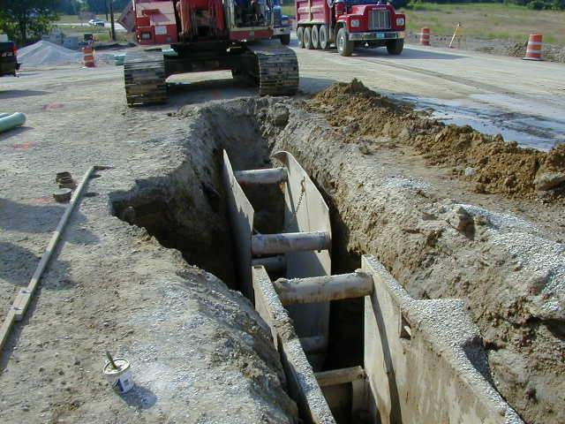
No Hagas

Slide 64
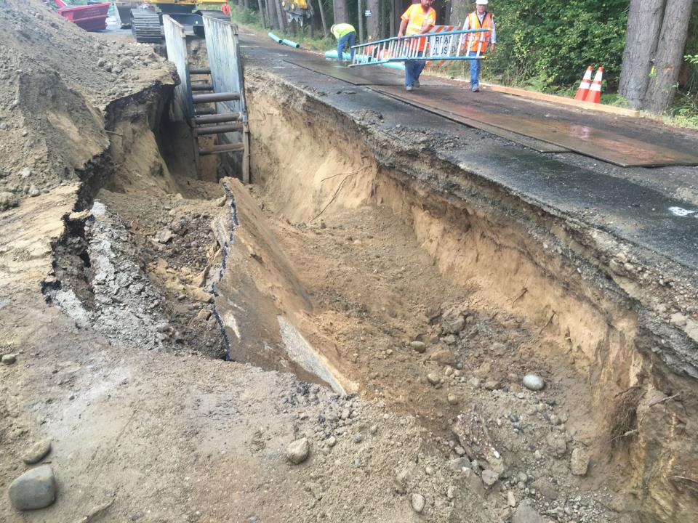
trenching

Slide 65
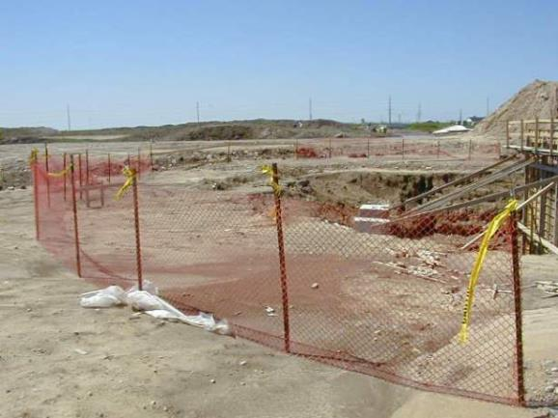
Requisitos de barricada de excavaciones
Riesgos de Estar Atrapado Adentro o en Medio de..
Las excavaciones deben ser barricadas o marcadas si no son fácilmente accesibles

Slide 66
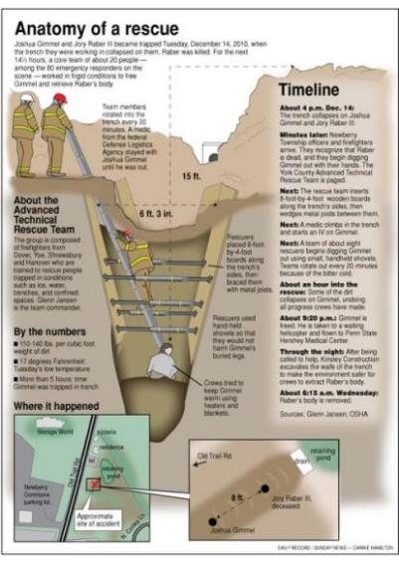
La Capacidad de Rescatar
Riesgos de Estar Atrapado Adentro o en Medio de..
Un plan de rescate debe estar en su lugar
Rescate de un trabajador enterrado es un proceso lento y tedioso

Slide 67
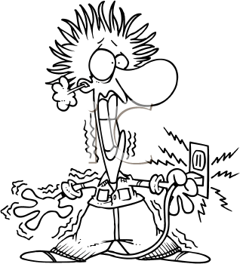

Electrocucion

Slide 68
Las Causas Primarias de Fatalidades Causadas Por Electrocucion - OSHA
Contacto con líneas eléctricas aéreas
Contacto con líneas eléctricas enterradas sin marcar
Contacto con circuitos energizados en paneles
Herramientas y cables mal mantenidos
Relampagos de electricidad

Slide 69
Las Primarias Citaciones de Electrico
Electrico, el Disegno y Proteccion de Alambres
Métodos de instalar cables de electricdad, componentes y equipos de uso General
Electrico, Requerimientos Generales
Electrico, Prácticas de trabajo relacionadas con la seguridad, requisitos generales
Citation statistics from Federal OSHA data for OSHA fiscal year 2005

Slide 70
Definicion de Electricusion
Resultados de electrocución cuando una persona se expone a una cantidad letal de energía eléctrica.
Un peligro eléctrico puede definirse como un peligro serio cuando expone a los trabajadores a lo siguiente:
Quemaduras
Electrocusion
Impresionar
Destello de Arco/Detonar de Arco
Fuego
Explosion

Slide 71
Quemaduras - Definiciones
Una quemadura eléctrica es una quemadura que resulta de la electricidad pasada a través del cuerpo causando lesiones rápidas.
Quemaduras eléctricas difieren de quemaduras térmicas o químicas en que a menudo causan más daño su dérmico.
Exclusivamente pueden causar daños en la superficie, pero más a menudo los tejidos más profundos por debajo de la piel han sufrido graves daños.
Quemaduras eléctricas son difíciles de diagnosticar con precisión, y muchas personas subestiman la gravedad de sus quemaduras.

Slide 72
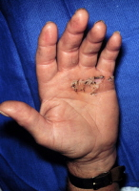
Riesgos de Electricucion
Voltajes y o tensiones superiores a 50 V que tiene contacto con la piel humana seca intacta puede causar fibrilación del corazón con las corrientes eléctricas en los tejidos del cuerpo que ocurren al pasar por las áreas del pecho.
El tejido de humano vivo puede ser protegido de daños por las características aislantes de piel seca hasta alrededor de 50 voltios. Si la piel está húmeda, entonces todo esto cambia.

Slide 73
¿Principal exposición a riesgos de electrocución en el sitio??
Cuáles son algunos ejemplos específicos en la industria en el sitio?
Instalación no licensiada de paneles de Control
Instalacion o cambio de flotes no licensiada
Instalacion y Cambio de Pompas no licenciada
No tener acceso al Panal de Fusos y de Controles para LO/TO cuando atiende al sitio de trabajo que fue dirigido de la llamada de servicio

Slide 74
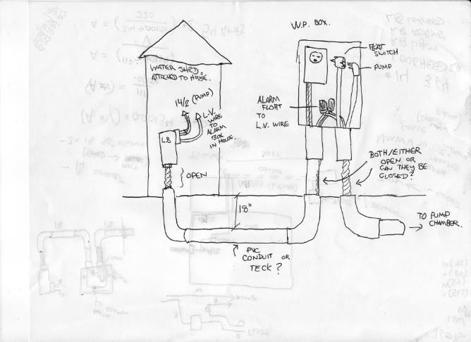
Riesgos de Electrico
Diagramas eléctricos pueden ser útiles al diagnosticar sistemas!
Bueno?
Mejor?
Optimo?

Slide 75
Ejemplo de La Raiz de la Causa Que Fue Fatal
BREVE descripción del accidente: Un empleado estaba subiéndose a una escalera de metal para darle un taladro eléctrico de mano a el instalador oficial que estaba arriba de un andamio que estaba cerca de cinco pies por encima de él. Cuando la victima alcanzo al tercer pie de la escalera la víctima recibió una descarga eléctrica que lo mató.

Slide 76
Organizando La Informacion
Cuáles son las principales cuestiones involucradas?
Metodos
Managamiento
Materiales
Personas
Medidas
Maquinas y equipo
Metodos
Managamiento
Materiales
nuevos pasos
política
perdidas medidas
inspección
Problemo
formación
mantenimiento
habilidad
calibración
Personas
Medidas
Maquinas y equipo

Slide 77
Ejercisio de la Raiz de la Causa de Muertes
Empleado de 17 anos de edad
Aprendizaje
Tiempo en el trabajo – 1 mes
Programa de Seguridad: Parcial
Entrenamiento: Algo
Sitio de trabajo Inspeccionado Regularlarmente - No

Slide 78
Resultados de la Investigacion Por Muertes causadar Electricidad
La investigación reveló que la cuerda de extensión no tenia una clavija que falta y que un conductor en el cable verde estaba haciendo contacto intermitente con el cable negro energizante de tal modo por toda la longitud del marco del taladro y el cable a tierra. El taladro no era de doble insulsamente.

Slide 79
Como resultado de su investigación, OSHA emitió Citaciones Por Las Violaciones de Normas de Construcción.
1. Uso interruptores de tierra que son aprobados o de un programa de equipo seguro de conductor para proteger a los empleados en las obras de puesta en tierra[29 CFR 1926.404(b)(1)].
2. Utilice equipo que puede proveer una ruta permanente y continua fuera de circuitos, equipos, estructuras, conducto o recintos a tierra[29 CFR 1926.404(d)(6)].
3. Inspeccione las herramientas eléctricas y equipo diario y retire el equipo dañado o defectuoso de uso hasta que este reparado[29 CFR 1926.404(b)(iii)(c)].

Slide 80
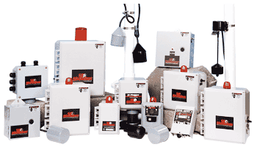
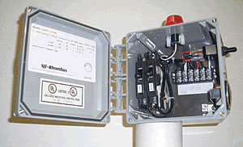
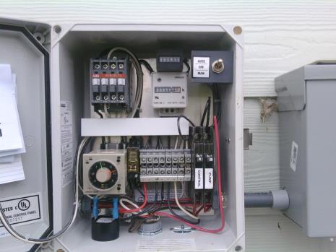

Riesgos Electricos

Slide 81

Riesgos Electricos
Proveido por el dueño de casa... con información adicional.
Bueno, mi abuelo nunca tuvo su sistema pompeado en XXX años! No sé cuál es el problema!

Slide 82

Riesgos Electricos
Proporcionado por el fabricante
Suelen encontrarse dentro de la puerta del panel de control

Slide 83

Riesgos de Electicusion
Asegurar el aislamiento de energía en instalaciones nuevas y existentes componentes OSS.
En la reparación o instalación de componentes eléctricos Asegúrese de usar LO adecuado/a medidas de.
¿Si el acceso es limitado en algún lugar hay otra manera en que puede aislar la energía?

Slide 84

Riesgos de Fuegos Elctricos
Tenga CONFIANZA pero VERIFIQUE
Antes de comenzar el trabajo, siempre aga una doble comprobación para asegurarse de que el circuito este apagado con el equipo de prueba apropiado.

Slide 85

Choques Electricos
Choque eléctrico es la reacción fisiológica o lesiones causadas por corriente eléctrica que pasa a través del cuerpo.
Se produce al contacto de una parte del cuerpo con cualquier fuente de electricidad que provoca una corriente suficiente a través de la piel, los músculos o el pelo.

Slide 86
Dano Electrico
Ruta: Daño está relacionadcon el camino por el que pasa corriente por el cuerpo.

Slide 87

Protegerse de riesgos eléctricos
La mayoría de los accidentes eléctrica resultan de uno de los siguientes factores:
Instalación o equipo peligroso
Lugar de trabajo inseguro
practicas inseguras de trabajo

Slide 88
Riesgos de Electrico PPE y Herramientas
Qué protección ofrece el equipo personal?
Empleados que trabajan directamente con electricidad deben utilizar el equipo de protección personal que es requerido para los puestos de trabajo.
Equipo puede incluir guantes insulados y protectivos, capuchas, mangas, esteras, mantas y cascos de protección industriales diseñados para reducir el riesgo de choque eléctrico. Toda ayuda reduce el riesgo de accidentes eléctricos.

Slide 89
Riesgos de Electrico y PPE y Herramienta
Herramientas adecuadas ayudan a proteger a los trabajadores contra los riesgos eléctricos.
Es importante mantener las herramientas regularmente para evitar deterioro y convertirse en ser peligrosos.
Compruebe cada herramienta antes de usarla. Si usted descubre un defecto, inmediatamente retire del servicio y márquela para que no se va a usar hasta que haya sido reparado o sustituido.
Cuando utilice una herramienta para manejar conductores energizados, compruebe y asegurese de que está diseñada y construida para soportar las tensiones y las tensiones a que ha sido expuesto.

Slide 90

Riesgos Electricos y PPE y Herramientas

Slide 91
Responsibilidades de el Empleador
Todos los empleados deben ser entrenados para estar familiarizado con los procedimientos de seguridad para su trabajo particular.
Al trabajar en instalaciones eléctricas estos son algunos procedimientos básicos a seguir:
Desenergice el equipo y utilizar procedimientos de bloqueo y una etiqueta para que el equipo sea desenergizado.
Utilizar equipo de protección de aislamiento y mantener una distancia segura de partes energizadas.
Utilice herramientas debidamente aisladas para trabajos eléctricos

Slide 92


Electrical Hazards - Inspection
Mantenga picando la area... encontrarás el tanque aún!!
Issues of electrical fires and failure of UV lights is well documented.
There is also the potential of electric shock from loose wire nuts or exposed conductors.

Slide 93

Riesgos Electricos - Inspeccion
Cableados como este deben ser protegidas en cajas cerradas
Existe la posibilidad de choque eléctrico de la exposición a los alambres sueltos de conductores o nueces
expuestos
El agujero en la parte
inferior de la caja no está
realmente allí para dejar
salir la agua!

Slide 94

Riesgos Electricos – Instalacion –La Potencial de ARC
Por lo general dura menos de un segundo
Tiene energía radiante extremadamente alta (calor).
Es explosivo en naturaleza (ejerce gran fuerza).
Puede incendr o derretir la ropa de trabajo convencional.
recorte con fusible
transformador
primaria
secundarias
servicio
cable
teléfono

Slide 95

Voltios/metro
40 voltios/metro, fuerza de campo eléctrico en una zona residencial.

Slide 96

Riesgos Electricos- Asegure Espacios libres de Peligro
Instale avisos de bandera a distancias adecuadas
Si es difícil para un operador ver las líneas de electricidad,
designar a un observador
Si no puede mantener
espacios libres y
adecuados, entonces
avise a la Compania de
Energía que venga a aislar,
mover o desenergizar
la líne

Slide 97

Electrical Hazards - Overhead Powerlines

Slide 98

Riesgos Electricos – Lineas de Electricidad bajo suelo

Slide 99

Riesgos Electricos– Lineas de Electricidad bajo suelo
Las encuestas de la industria indican que mal identificacion cuenta para 25% de enfoque de utilidades
Los riesgos de Arc elevan y
han dañado a el equipo y a
puesto a los operadores
en riesgo.
¡ Alto! Evalue la situación
antes de intentar bajar de
el equipo.
Despejar con cuidado
el salto – al bajar y no
asta estar libre de peligro.

Slide 100
Si Occurre Contacto
Permanecer en la máquina si es posible
Advertir a todos los demás que se mantenga alejado
Notifíquelo inmediatamente a la empresa de energía
Trate de alejar pero asegurar línea no está "conectada”

Slide 101

Daños eléctricos a el cuerpo
Si toca una línea de energía, electricidad intentará recorrer tu cuerpo. Si toca una línea de energía, electricidad intentará recorrer tu cuerpo
Cuando la electricidad viaja a través del cuerpo, se calienta y quema los tejidos del cuerpo internamente
Electricidad deja el cuerpo violentamente, causando quemaduras o incluso soplando un orificio de salida de el cuerpo

Slide 102

Procedimientos de Salida
Si debe salir, saltar con los pies juntos
No toque la máquina
Brinque o salte fuera del área

Slide 103
Sumario
Desde el inicio de OSHA .
Accidentes de trabajo mortales son abajoAccidentes de trabajo mortales han bajado 60%
Enfermedades y lesiones han bajado 40%
Esto también es tomando en cuenta que la fuerza de trabajo en los Estados Unidos ha más que duplicado en tamaño!

Slide 104
Sumario
Fuente : CDC (NIOSH)
Construcción representa aproximadamente el 8% de la fuerza laboral, pero ….
Construcción representa el 44% de las muertes ocupacionales

Slide 105
Estar Libre de Accidentes
Planificacion
Entrenamiento
Inspeccion
Sobre observar
Leccion aprendida
Re-evaluar

Slide 106

Sumario
Los Cuatro peligros de enfoque son responsables por la mayoría de las pérdidas físicas, financieras y emocionales en el sitio— y existen en casi cada lugar de trabajo.
Practicar y mantener seguridad
es la responsabilidad de todos,
y TODO el tiempo.
Examen Poste #2

Slide 107

OSHA Susan Harwood Grant
Este material fue producido bajo el subsidio número
SH-27631- SH5
Fue proveido por el Departamento de Seguridad Ocupacional y Administración de la Salud y por el Departamento de Trabajo. No necesariamente reflejan las opiniones o políticas del Departamento de Trabajo, ni menciónar nombres comerciales o productos comerciales y tampoco organizaciones en cual pudiera implicar la aprobación por el gobierno de los Estados Unidos.
Notes:
Recognition slide for grant from OSHA

